Slide 1



NHIỆT LIỆT CHÀO MỪNG CÁC THẦY CÔ
ĐẾN DỰ HỘI THI GIÁO VIÊN GIỎI CẤP QUẬN
NĂM HỌC 2022-2023
MÔN GDCD: LỚP 6D6
GV:Bùi Thị Kim Oanh
Trường THCS Quang Trung

Slide 2




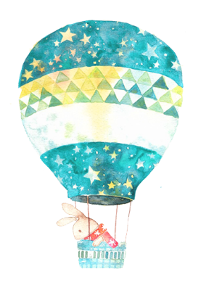
KHỞI ĐỘNG

Slide 3



Trò chơi truyền tin
Chia lớp thành 2 đội (Đứng tại chỗ theo hàng dọc)
Quản trò phát cho người đầu tiên của mỗi đội 1 mảnh giấy ghi 1 câu nói
Người đầu tiên nói thầm vào tai người thứ 2, người thứ 2 nói thầm vào tai người thứ 3, lần lượt cho đến hết
Người cuối cùng của 2 đội lên bảng ghi lại câu nói mình nghe được.
Đội ghi đúng sẽ chiến thắng

Slide 4

Để trở thành người thắng cuộc, các thành viên tham gia trò chơi cần tuân thủ điều gì?
Để trở thành người thắng cuộc các thành viên tham gia trò chơi cần:
+ Tập trung
+ Chú ý lắng nghe
+ Phải thận trọng, trung thực khi truyền đạt thông tin.

Slide 5

Thứ 3 ngày 01 tháng 10 năm 2022
BÀI 4: TÔN TRỌNG SỰ THẬT
( TIẾT 1)
Giáo án của Hạnh Nguyễn: https://www.facebook.com/HankNguyenn

Slide 6
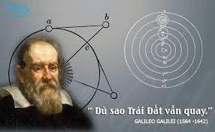

Slide 7
Dù sao Trái Đất vẫn quay !
Ga-li-lê (Galilei, 1564 - 1642) là nhà toán học, vật lí học, thiên văn học và triết học người I-ta-li-a - người mở đầu cho cuộc cách mạng khoa học hiện đại. Thời ấy, mọi người quan niệm Trái Đất đứng yên và là trung tâm của vũ trụ; Mặt Trời, Mặt Trăng và các vì sao quay xung quanh Trái Đất. Trái lại, nhà bác học Cô-péc-ních (Copernicus) đã phát hiện và khẳng định rằng: Mặt Trời mới là trung tâm của vũ trụ, Trái Đất và các hành tinh đều quay quanh Mặt Trời. Với việc cải tiến kính viễn vọng để quan sát bầu trời, Ga-li-lê đã chứng minh và bảo vệ cho quan điểm của Cô-péc-ních. Tuy nhiên, do phát ngôn trái với những quan điểm phổ biến thời bấy giờ, Ga-li-lê đã bị buộc phải quỳ trước Tòa án La Mã, thề từ bỏ quan điểm của mình và tuyên bố Trái Đất không quay. Nhưng sau đó, ông vẫn tuyên bố: “Dù sao Trái Đất vẫn quay!”.
(Lê Nguyên Long, Phạm Ngọc Toàn, Tiếng Việt 4, tập hai, NXB Giáo dục Việt Nam, 2019)
Ga-li-lê, 1564 - 1642

Slide 8
Chia sẻ cặp đôi
( Thời gian : 2 phút)
1. Sự thật nào được nói đến trong câu chuyện trên?
2.Nhà bác học Ga-li-lê đã tôn trọng sự thật ấy như thế nào?
3.Lời nói và hành động của Ga-li-lê thể hiện đức tính gì ?
Notes:
Giáo án của Hạnh Nguyễn: https://www.facebook.com/HankNguyenn

Slide 9
Dù sao Trái Đất vẫn quay !
Ga-li-lê (Galilei, 1564 - 1642) là nhà toán học, vật lí học, thiên văn học và triết học người I-ta-li-a - người mở đầu cho cuộc cách mạng khoa học hiện đại. Thời ấy, mọi người quan niệm Trái Đất đứng yên và là trung tâm của vũ trụ; Mặt Trời, Mặt Trăng và các vì sao quay xung quanh Trái Đất. Trái lại, nhà bác học Cô-péc-ních (Copernicus) đã phát hiện và khẳng định rằng: Mặt Trời mới là trung tâm của vũ trụ, Trái Đất và các hành tinh đều quay quanh Mặt Trời. Với việc cải tiến kính viễn vọng để quan sát bầu trời, Ga-li-lê đã chứng minh và bảo vệ cho quan điểm của Cô-péc-ních. Tuy nhiên, do phát ngôn trái với những quan điểm phổ biến thời bấy giờ, Ga-li-lê đã bị buộc phải quỳ trước Tòa án La Mã, thề từ bỏ quan điểm của mình và tuyên bố Trái Đất không quay. Nhưng sau đó, ông vẫn tuyên bố: “Dù sao Trái Đất vẫn quay!”.
(Lê Nguyên Long, Phạm Ngọc Toàn, Tiếng Việt 4, tập hai, NXB Giáo dục Việt Nam, 2019)
Ga-li-lê, 1564 - 1642

Slide 10



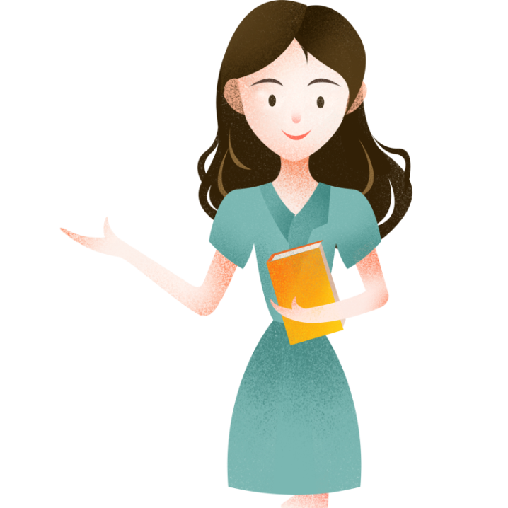

Sự thật
Những gì có thật trong cuộc sống
Phản ánh đúng hiện thực cuộc sống
->SUY NGHĨ, NÓI VÀ LÀM THEO ĐÚNG SỰ THẬT, BẢO VỆ SỰ THẬT====> TÔN TRỌNG SỰ THẬT
Notes:
Giáo án của https://www.facebook.com/HankNguyenn

Slide 11
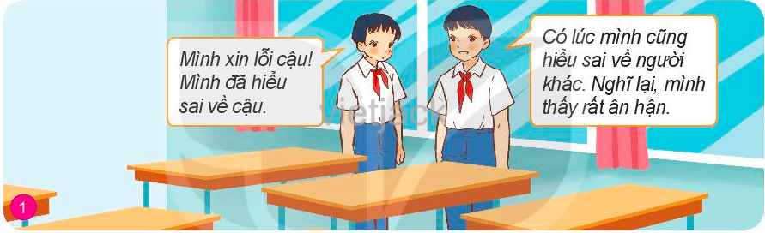
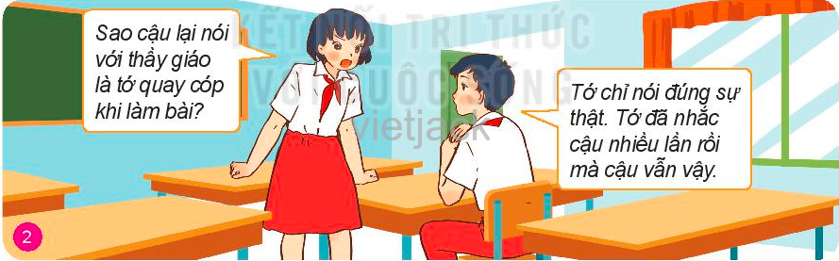
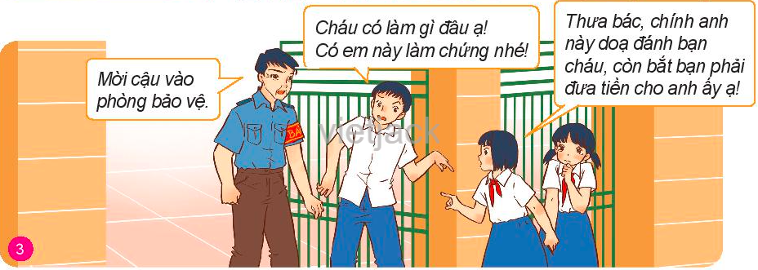
Hành vi nào là biểu hiện của tôn
trọng sự thật trong các bức tranh ?
1.A. Hối hận khi mắc sai lầm.
B. Tự giác nhận lỗi của mình.
C. Nghĩ sai về người khác.
D. Đổ lỗi cho người khác.
2.A. Trách bạn vì đã tố cáo vi phạm của mình.
B. Phê bình bạn vì bạn quay cóp
C. Không bao che cho hành vi gian lận mà dám nói lên sự thật.
D. Phê bình bạn vì bạn quay cóp.
3.A. Không nhận lỗi khi dọa đánh bạn.
B. Làm ngơ trước lỗi lầm của người khác.
C. Sợ hãi khi bị người khác bắt nạt.
D. Dũng cảm nói lên sự thật cho bác bảo vệ biết.
Notes:
s

Slide 12
Cả 2 bạn học sinh đã tự giác nhận lỗi lầm của mình
Bạn nam đã không bao che cho hành vi gian lận mà dám nói lên sự thật
2 bạn nữ đã dũng cảm dám đứng lên nói sự thật cho bác bảo vệ biết.

Slide 13
Suy nghĩ
lời nói
Biểu hiện
hành động
Giáo án của Hạnh Nguyễn: https://www.facebook.com/HankNguyenn

Slide 14
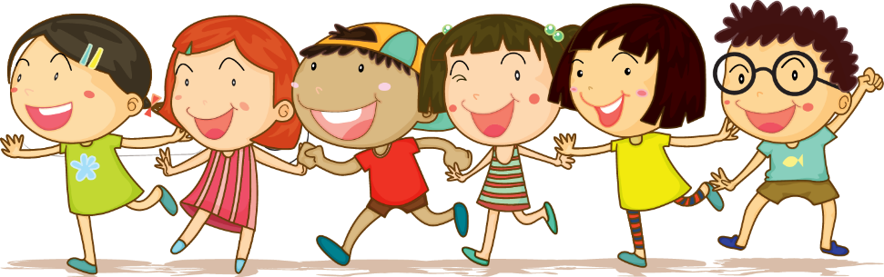
TRÒ CHƠI TIẾP SỨC
Luật chơi: Chia lớp thành hai đội.
+ Thời gian: 2 phút
+ Đội 1: Tìm thêm các biểu hiện khác của tôn trọng sự thật.
+ Đội 2: Tìm các biểu hiện chưa tôn trọng sự thật

Slide 15
Tôn trọng sự thật và biểu hiện của tôn trọng sự thật.
Sự thật là những gì có thật trong cuộc sống
Tôn trọng sự thật là suy nghĩ, nói và làm theo đúng sự thật, bảo vệ sự thật.
Biểu hiện : suy nghĩ, hành động, lời nói
Tôn trọng
sự thật

Slide 16
Câu 1: Những gì có thật trong cuộc sống và phản ánh đúng hiện thực cuộc sống được gọi là
A. sự thật. B. dũng cảm. C. khiêm tốn. D. tự trọng.
Câu 2: Biểu hiện của tôn trọng sự thật là
A. có thể nói không đúng sự thật khi không ai biết
B. chỉ cần trung thực với cấp trên của mình.
C.suy nghĩ, nói và làm theo đúng sự thật.
D. chỉ nói thật trong những trường hợp cần thiết.

Slide 17
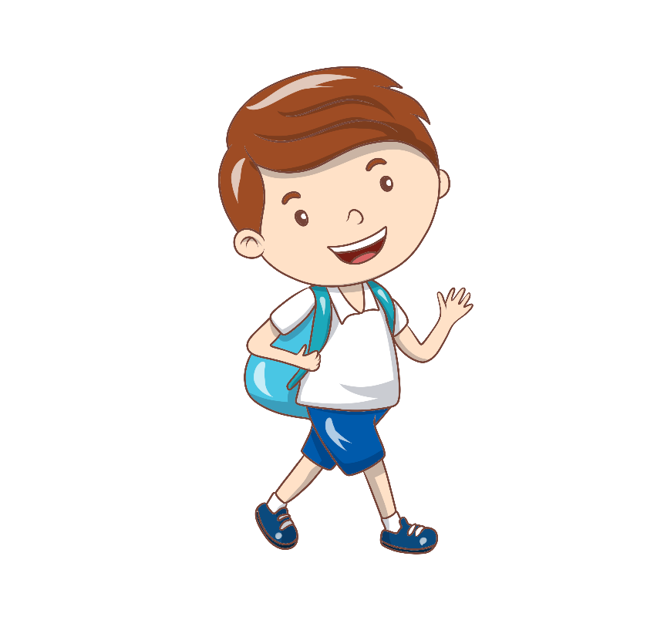
Bài tập 1.a/ Sgk : Tình huống
Hoa là lớp trưởng thẳng thắn . Khi thấy bạn nào trong lớp mắc khuyết điểm, Hoa đều ghi vào sổ tay và báo với cô giáo chủ nhiệm. Một số bạn trong lớp tỏ ra không đồng tình với Hoa và đề nghị thay lớp trưởng.
Em hãy nhận xét về việc làm của bạn Hoa và các bạn trong lớp ?
Giáo án của Hạnh Nguyễn: https://www.facebook.com/HankNguyenn

Slide 18
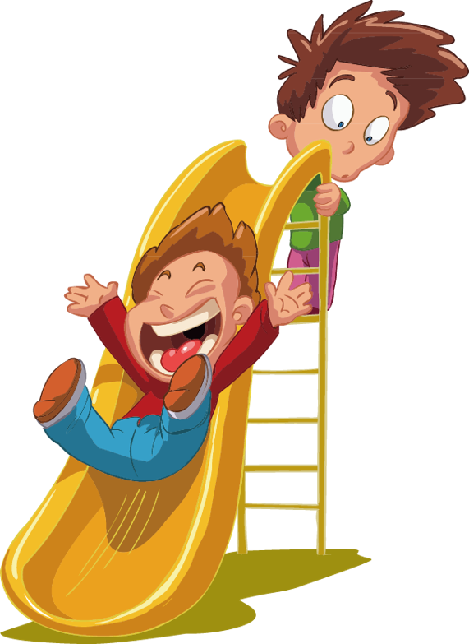
Xem video sau và rút ra bài học
Giáo án của Hạnh Nguyễn: https://www.facebook.com/HankNguyenn
Notes:
Giáo án của Hạnh Nguyễn: https://www.facebook.com/HankNguyenn

Slide 19
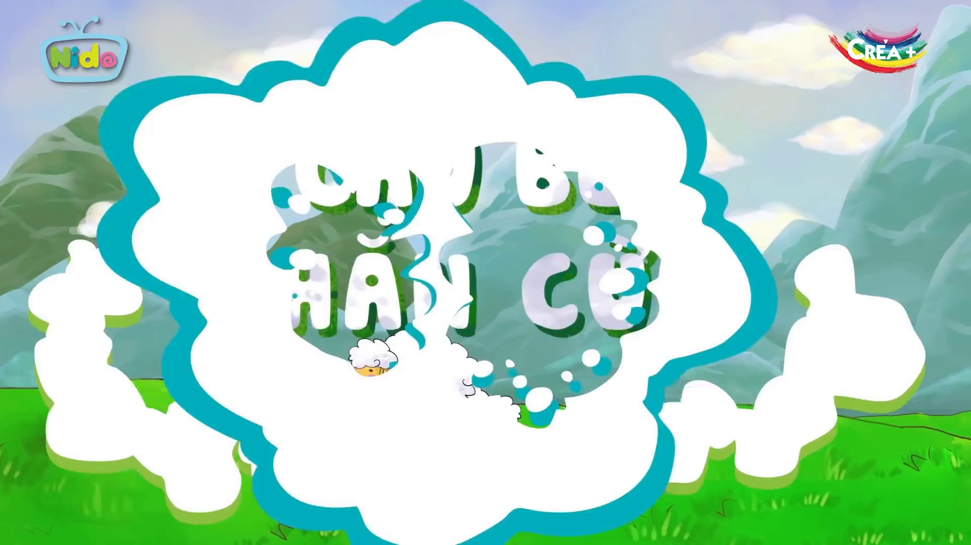

Slide 20

Hãy viết về việc làm thể hiện tôn trọng sự thật hoặc chưa tôn trọng sự thật của bản thân và chia sẻ cảm xúc, suy nghĩ của em sau mỗi việc làm đó?

Slide 21

Hướng dẫn tìm hiểu tiết học sau:
Đọc lại câu chuyện : “Dù sao Trái Đất vẫn quay” và cho biết : nhờ tôn trọng sự thật mà nhà bác học Ga-li-lê đã đem lại được những điều tốt đẹp gì cho cuộc sống?
Tiếp tục đọc đoạn hội thoại trong Sgk để hiểu được ý nghĩa và cách rèn luyện tôn trọng sự thật bài học sau.

Slide 22

TRÂN TRỌNG cảm ơn CÁC THẦY CÔ và CÁC Em.
hẹn gặp lại !

